Slide 1


Slide 2

Бид зах зээлд шаардлагатай Мэдээллийн технологийн дэд бүтцийн ур чадварыг олон улсын стандарт хөтөлбөрийн дагуу, ёс зүйтэй шилдэг багш нарын удирдлагад чанартай олгоно.
Шинэчлэгдсэн хөтөлбөр – Технологийн шинэчлэлийг даган хувьсах сургалтын хөтөлбөр
Дэд бүтцийн суурь технологи – Линукс, Клауд технологи, DevOps, Сүлжээ, Мэдээлийн аюулгүй байдал, Автоматжуулалт, Container & Kubernetes
Албан ёсны лабораторийн орчин – Стандарт лаборатори, сургалтын материал
Туршлагатай багш нар – Мэдээллийн технологийн салбарт олон жил ажилласан туршлагатай багш, инженерүүд
65%
65%
65%
60%
47%
2012
2014
2016
2018
Дижитал шилжилт хийхэд тулгамдаж байгаа асуудлын 65% нь технологийн ур чадварын хомсдол юм.

Slide 3
Human resource development strategy - Training need assessment
Хүний нөөц, хөгжлийн стратеги
Урт хугацааны хүний нөөцийн хэрэгцээ шаардлага
Богино хугацааны хүний нөөцийн хэрэгцээ шаардлага
Ахисан
Дунд
Анхан
Байгууллагын өнөөгийн
болон ирээдүйн
хэрэгцээг тодорхойлох.
Ажлын үүрэг тус бүрийн
ялгаатай сургалтын
төлөвлөгөө
Хүссэн ур чадвар
Одоогийн ур чадвар
Сургалтын хэрэгцээ

Slide 4



Slide 5
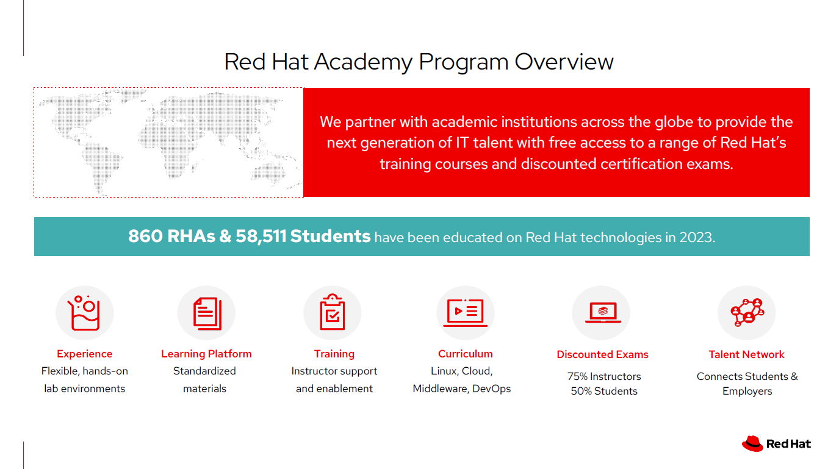

Slide 6
Red Hat Academy Milestones
RHCSA training
Subject at NUM
RHA ready partner
May 2017
January 2020
August 2022
September 2022
October 2023
January
2024
RHCSA exam
2 instructors,
Quarterly training
Cloud, Automation

Slide 7

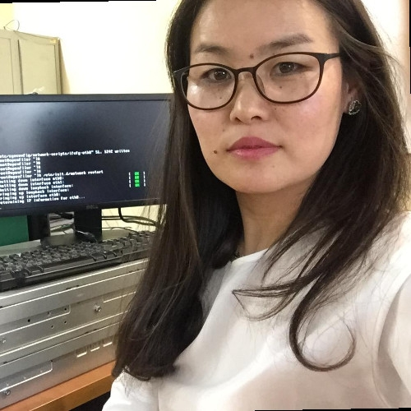


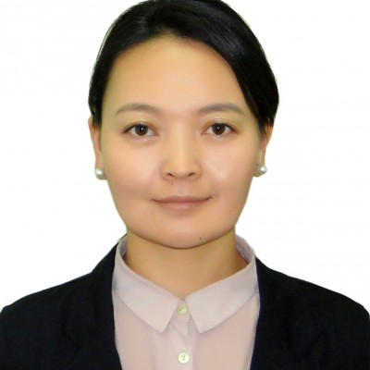



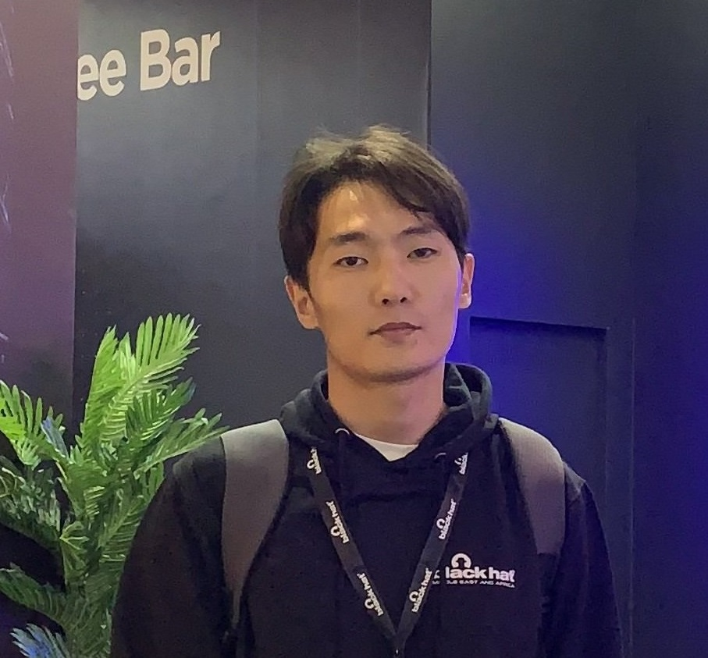


Баг хамт олон
Н.Угтахбаяр
У.Номин
Э.Сүхбаатар
Д.Баасанбат
Д.Алтаншагай
Х.Золзаяа
PhD, CEH, CCNA, Security+
M.Sc, RHCI, RHCE, RHCSA, ISO 27001 LA, ISO 27001 IA
Bsc, CCNA, Linux+, Virtualization
BSc, CKA, Uptime ATS
PhD, Network+
Database+, Oracle, MSSQL, PostgreSQL
Б.Мөнхтамир
Д.Уянгаа
Т.Билэгдэмбэрэл
Д.Сандагдорж
С.Сугарсүх
BSc, CEH practical, Linux+, DevOps
M.Sc, CCNA, CCNP, CEH
BSc, Cyber security analyst, eCPPT
RHCE, Nse4, RHCSA, RHCSCK
CCNP, CCNA
Odoo Functional Expert v15, v16

Slide 8
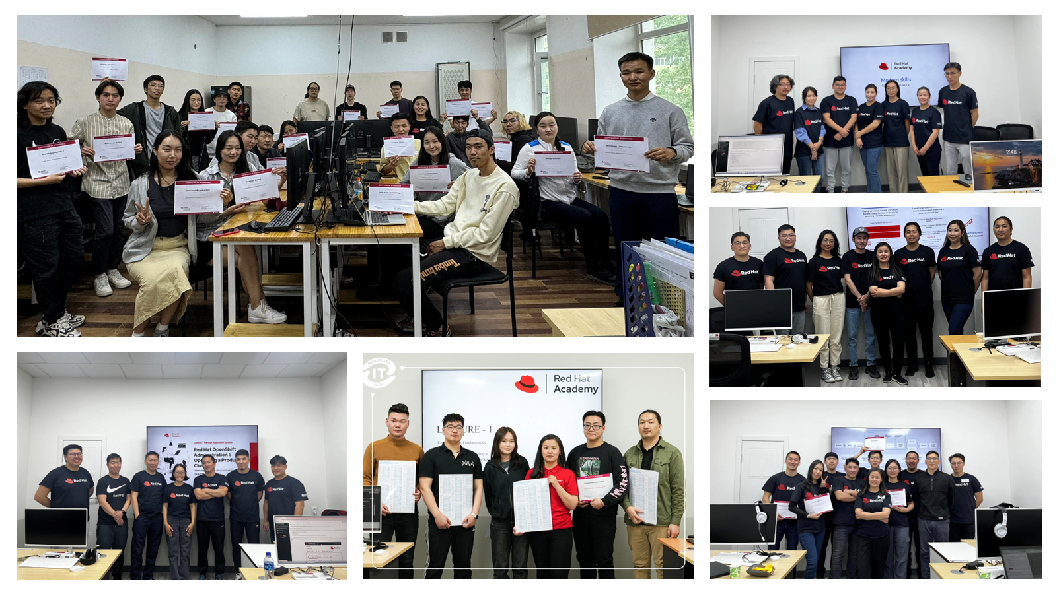
Сургалтын туршлага
13
20+
Сургалт
Удаа
200+
100+
Оюутан залуус
Шалгалтын хөнгөлөлт
400+
50+
Инженер
шалгалт
11
7
Багш
Тэтгэлэг

Slide 9
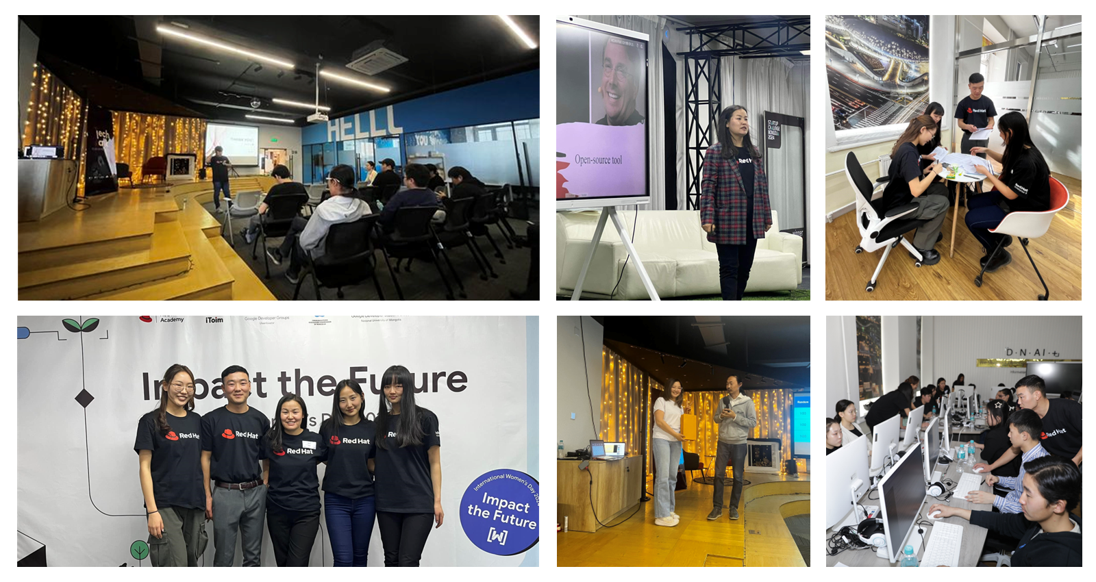
Нээлттэй эхийн технологийн сайн дурын ажил
5
Сайн дурын ажил
7
Судалгааны ажил
2
Сонирхогчдын уулзалт
9
Мэдлэг хуваалцах уулзалт

Slide 10
СУРГАЛТЫН ТӨЛӨВЛӨГӨӨ
№ | Сургалтын нэр | Сургалтын төрөл | Цаг | Сургалтын төлбөр | Шалгалтын төлбөр | 1 сар | 2 сар | 3 сар | 4 сар | 5 сар | 6 сар | 7 сар | 8 сар | 9 сар | 10 сар | 11 сар | 12 сар
1 | Red Hat Linux Fundamentals | Linux | 24 hours | 900,000₮
2 | Red Hat Linux intermediate | Linux | 24 hours | 1,800,000₮ | 600$
3 | Red Hat Certifies System Administrator | Linux | 48 hours | 2,700,000₮ | 600$
4 | Red Hat Certified Engineer | Linux | 70 hours | 4,500,000₮ | 1200$
5 | Red Hat Enterprise Linux Automation with Ansible | Automation | 32 hours | 2,700,000₮ | 600$
6 | Red Hat OpenShift I: Containers & Kubernetes | Cloud, DevOps | 32 hours | 2,700,000₮ | 120$
7 | Red Hat OpenStack Administration I | Cloud | 32 hours | 2,700,000₮ | 600$
8 | Red Hat Ansible Network Automation | Automation | 32 hours | 2,700,000₮ | 600$
9 | Red Hat OpenShift Development I: Introduction to Containers with Podman | Developer, DevOps | 32 hours | 2,700,000₮ | 600$
10 | CCNA | Network | 40 hours | 1,500,000₮ | 360$
11 | CCNP Encor | Network | 40 hours | 2,200,000 | 800$
12 | Advanced Ubuntu System Administration | Linux | 40 hours | 1,800,000₮ | 120$
13 | DevOps Engineer Bundle course | DevOps | 60 hours | 5,000,000 | 720$
14 | Network and Linux System Engineer Bundle course | Linux, Network | 80 hours | 3,000,000 | 960$
15 | Odoo Functional Training | ERP, BA | 40 hours | 1,800,000₮
16 | Odoo Development Bootcamp | ERP, Development | 40 hours | 1,800,000₮
17 | PostgreSQL Database Administration | Database | 40 hours | 3,200,000₮
18 | MicroCloud Administration | Cloud | 32 hours | 2,700,000₮
19 | Ubuntu based OpenStack | Cloud | 40 hours | 3,500,000₮
20 | Red Hat OpenShift Administration II: Configuring a Production Cluster DO280 | Cloud, DevOps

Slide 11
Байгууллага захиалгат сургалт
№ | Сургалтын нэр | Анги дүүргэлт | Сургалтын үргэлжлэх хугацаа | Сургалтын төлбөр
1 | Мэдээллийн технологийн удирдлага сургалт | 2-10 | 4 хүртэлх цаг | Харилцагч байгууллага хүсэлтийн дагуу тухай бүрд боловсруулна.
2 | Мэдээллийн технологийн багийн сургалт | 6-20 | 16 хүртэлх цаг
3 | Энтерфрайз Архитектур | 2-8 | 16 хүртэлх цаг
4 | Мэдээллийн аюулгүй байдал | - | 32 хүртэлх цаг
5 | Дижитал шилжилт | - | 16 хүртэлх цаг
6 | Нээлттэй эхийн шийдэл | 3-12 | 32 хүртэлх цаг
7 | Мэдээллийн технологийн төслийн удирдлага | 8-16 | 32 хүртэлх цаг
8 | Мэдээллийн технологийн дунд хугацааны стратеги | 2-8 | 16 хүртэлх цаг

Slide 12


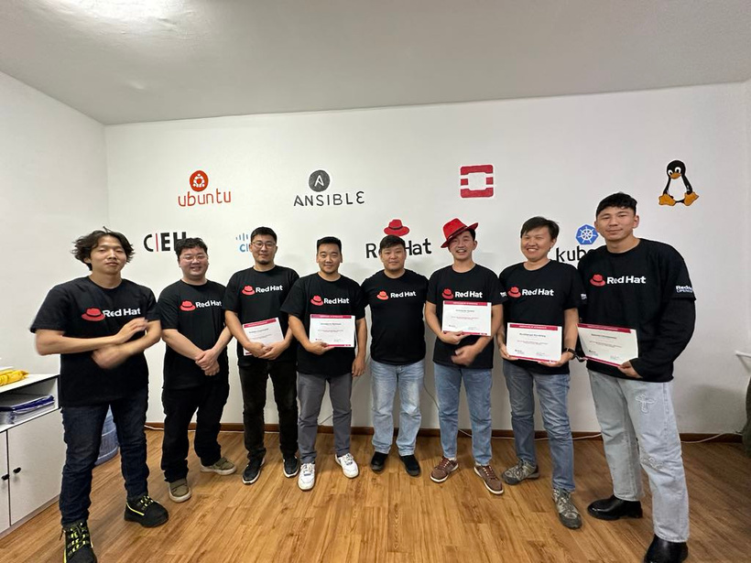
BUNDLE COURSES
DevOps (Administration & Development)
Red Hat Certified Engineer
Network & Linux Mastery
Бүртгэл
+976 8901 8111
info@upr-consulting.mn

Slide 13




Олон улсын доорх сертификатуудад бэлтгэх хөтөлбөр
RHCSA
RHCE
RHCSCK
RHCSANA
Red Hat Certified System Administrator
EX200
Red Hat Certified Engineer Exam
EX294
Red Hat Certified Specialist in Containers and Kubernetes
EX180
Red Hat Certified Specialist in Ansible Network Automation Exam
EX457
RHCSC
Red Hat Certified Specialist in Containers Exam
EX188

Slide 14












ONLINE COURSES

Slide 15
SELF-LEARNING BUNDLE
№ | Course Name | ID | Level | Exam fee
1 | Getting Started with Linux Fundamentals | RH104 | Entry | 120$
2 | Red Hat System Administration I | RH124 | Entry | 120$
3 | Red Hat System Administration II | RH134 | Professional | 600$
4 | Red Hat Enterprise Linux Automation with Ansible | RH294 | Professional | 600$
5 | Network Automation with Red Hat Ansible Automation Platform | DO457 | Professional | 600$
6 | Introduction to OpenShift Application | DO101 | Entry | 120$
7 | Red Hat OpenShift Developer I: Introduction to Containers with Podman | DO188 | Professional | 600$
8 | Red Hat OpenShift I: Operating a Production Cluster | DO180 | Professional | 120$
9 | Red Hat OpenStack Administration I | CL110 | Professional | 600$
№ | Bundle Name | Duration | Course unit |  | Price /MNT/
 |  |  | Entry Level | Professional Level
1 | Basic | 1 year | 3 | 3 | 5,500,000
2 | Standard | 1 year | 6 | 6 | 9,500,000
3 | Premium | 1 year | 10 | 10 | 15,500,000
Бүртгэл
+976 8901 8111
info@upr-consulting.mn

Slide 16

Олон улсын доорх сертификатуудад бэлтгэх хөтөлбөр
RHCSA
RHCE
RHCSCK
RHCSANA
Red Hat Certified System Administrator
EX200
Red Hat Certified Engineer Exam
EX294
Red Hat Certified Specialist in Containers and Kubernetes
EX180
Red Hat Certified Specialist in Ansible Network Automation Exam
EX457
RHCSC
Red Hat Certified Specialist in Containers Exam
EX188

Slide 17
Олон улсын стандарт хөтөлбөрийн давуу тал
Суралцагчид
58% лицензийн төлбөрийг буруулах боломж
Байгууллага
Шинэ тутам ур чадвараар багаа чадавхжуулах
Олон улсын сайн туршлагаас суралцах
Ахисан түвшний тохиргоо, удирдлага шийдэл нэвтрүүлэх
МАБ стандарт хэрэгжүүлэх шийдлийн боломжууд
Эрэлттэй ур чадвар
Олон улсын стандарт хөтөлбөр
Шалгалтын хөнгөлөлт эдлэх боломж
Практик ур чадвар олгох лабораторийн ажлууд
Багш болон салбарын мэргэжилтнүүдээс туршлага суралцах боломж
Сургалтын материал, мэдлэг санд хандах эрх
28% бүтээмж нэмэгдэнэ

Slide 18
Хамтын ажиллагаа
Сургалт
Зөвлөх үйлчилгээ
Инженерийн үйлчилгээ
Бид жилийн төлөвлөгөөт болон байгууллага захиалгат сургалт зохион байгуулна.
Бид нээлттэй эхийн технологид суурилсан зөвлөх үйлчилгээг үзүүлнэ.
Бид нарийн мэргэжлийн инженерийн үйлчилгээг харилцан тохиролцож үзүүлнэ.

Slide 19

Хамтын ажиллагаанд талархал илэрхийлье.
Сургалтын бүртгэл
Холбоо барих
: info@upr-consulting.mn, ceo@upr-consulting.mn
: +976 89018111
: https://upr-consulting.mn

